Slide 1
第一节 点估计
一、点估计问题的提法
二、估计量的求法

Slide 2
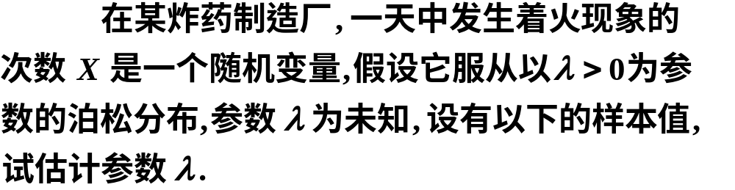
一、点估计问题的提法
设总体 X 的分布函数形式已知, 但它的一个或多个参数为未知, 借助于总体 X 的一个样本来估计总体未知参数的值的问题称为点估计问题.
例1

Slide 3
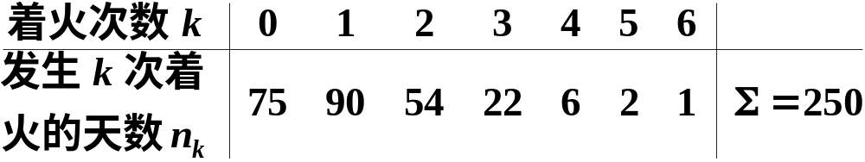


解
用样本均值来估计总体的均值 E(X).

Slide 4
点估计问题的一般提法

Slide 5
二、估计量的求法
由于估计量是样本的函数, 是随机变量, 故对不同的样本值, 得到的参数值往往不同, 如何求估计量是关键问题.
常用构造估计量的方法: (两种)
矩估计法和最大似然估计法.

Slide 6

1. 矩估计法
由辛钦大数定律 ,
其中 为连续函数 .
这表明 , 当样本容量很大时 , 在统计上 , 可以用
用样本矩去估计总体矩 . 这一事实导出矩估计法.
定义
用样本原点矩估计相应的总体原点矩 , 又
用样本原点矩的连续函数估计相应的总体原点矩的
连续函数,
这种参数点估计法称为矩估计法 .

Slide 7
矩估计法的具体做法:
(X为连续型)
(X为离散型)

Slide 8

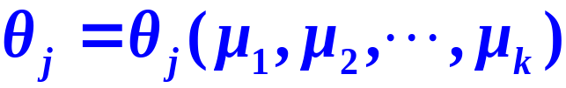

设总体的分布函数中含有k个未知参数 ,
那么它的前k阶矩
都是这 k 个参数
的函数,记为：
i=1,2, … ,k
从这 k 个方程中解出
j=1,2,…,k
那么用诸 的估计量 A_{i} 分别代替上式中的诸 ,
即可得诸 的矩估计量 ：
j=1,2,…,k
矩估计量的观察值称为矩估计值 .

Slide 9
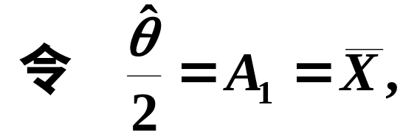
例2
解
根据矩估计法,

Slide 10

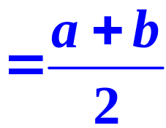
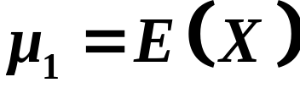
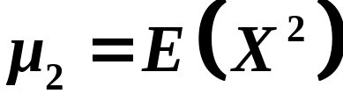

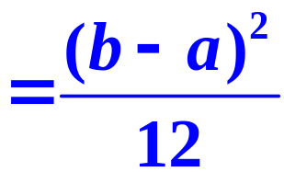
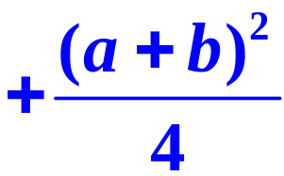
例3 设总体 X 在 [ a , b ] 上服从均匀分布 , a , b 未知 . 是来自 X 的样本 , 试求 a , b 的矩估计量 .
解

Slide 11
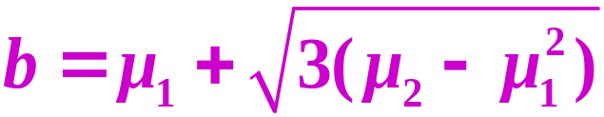
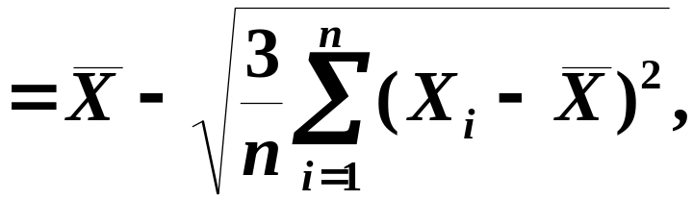
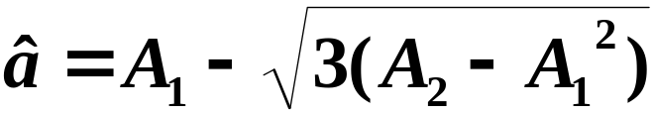
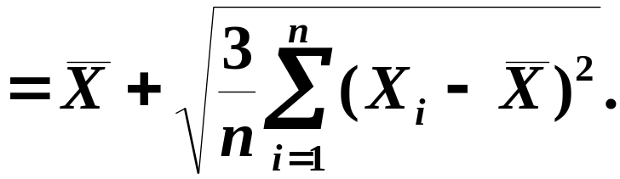
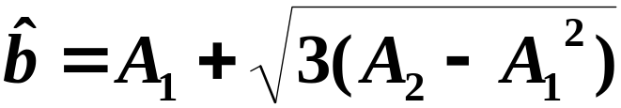
即
解得
于是 a , b 的矩估计量为

Slide 12
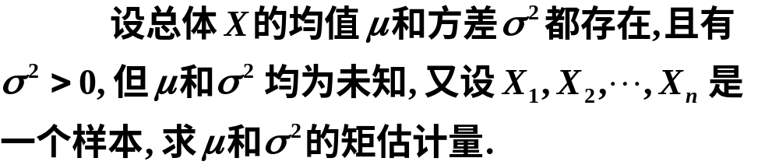



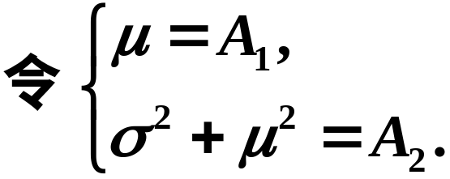


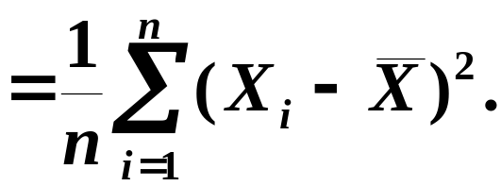
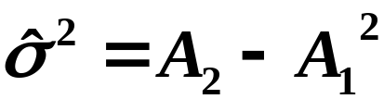
例4
解
解方程组得到矩估计量分别为

Slide 13


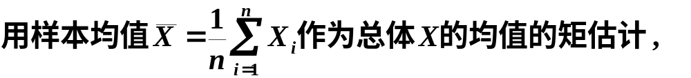
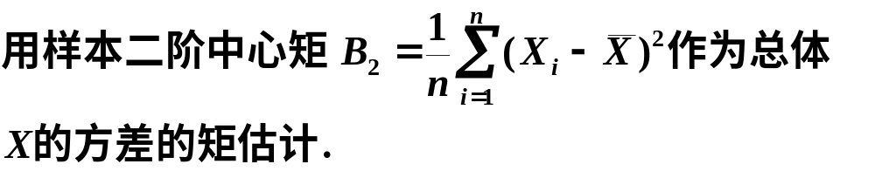
上例表明:
总体均值与方差的矩估计量的表达式不因不同的总体分布而异.
一般地,

Slide 14
矩法的优点是简单易行,并不需要事先知道总体是什么分布 .
缺点是，当总体类型已知时，没有充分利用分布提供的信息 . 一般场合下,矩估计量不具有唯一性 .
其主要原因在于建立矩法方程时，选取哪些总体矩用相应样本矩代替带有一定的随意性 .

Slide 15

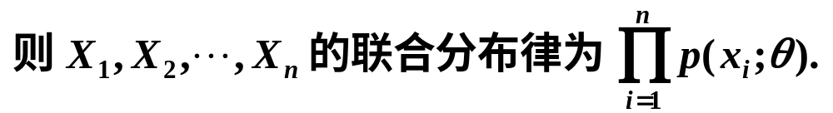
2. 最大似然估计法
似然函数的定义

Slide 16
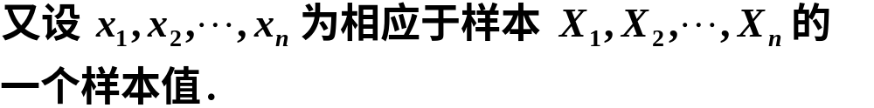
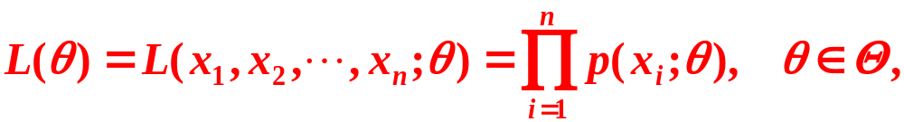


Slide 17
似然函数的定义

Slide 18
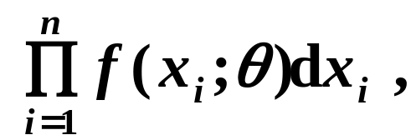
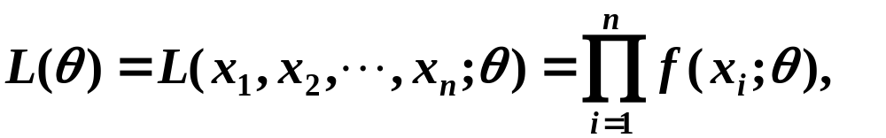

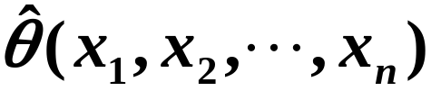

Slide 19
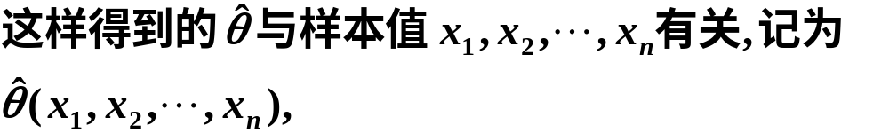
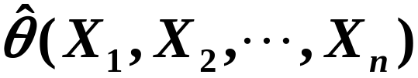

最大似然估计法

Slide 20
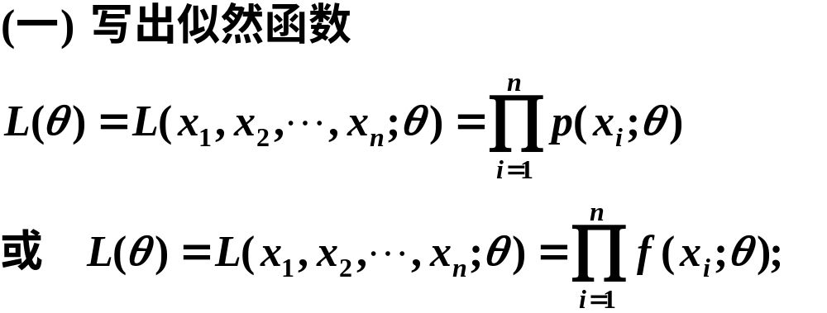
求最大似然估计量的步骤:

Slide 21
对数似然方程
最大似然估计法也适用于分布中含有多个未知参数的情况. 此时只需令
对数似然方程组

Slide 22
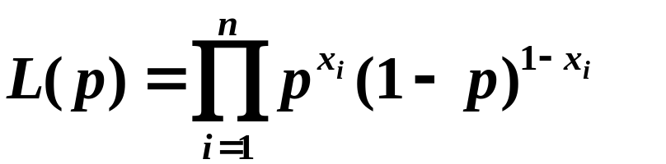
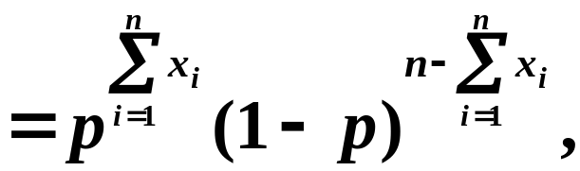
例5
解
似然函数

Slide 23
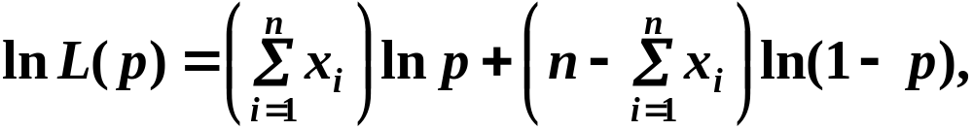

这一估计量与矩估计量是相同的.

Slide 24
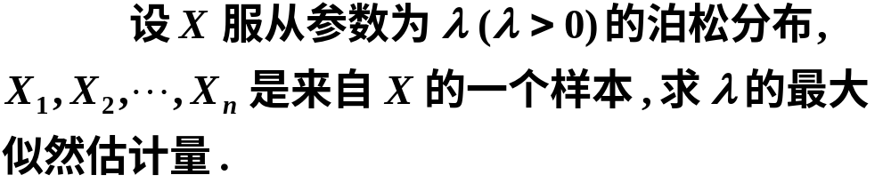

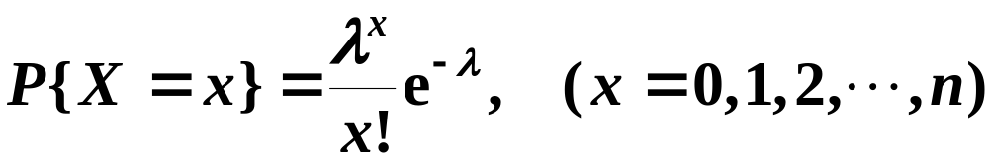

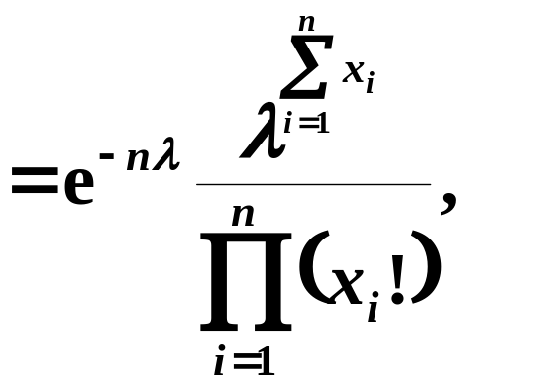
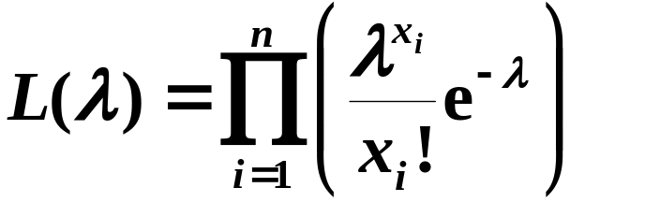
例6
解

Slide 25
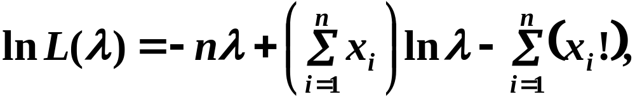
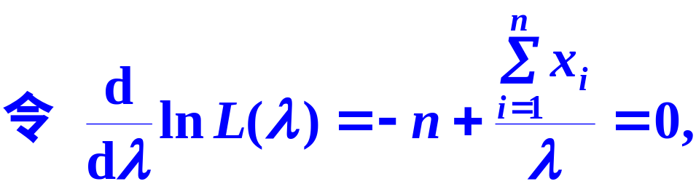
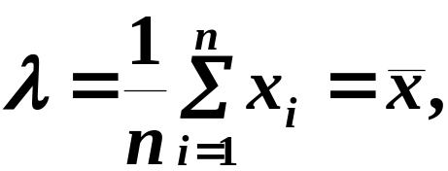

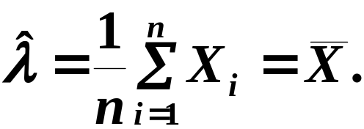

这一估计量与矩估计量是相同的.

Slide 26
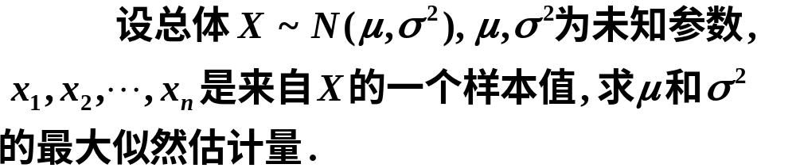

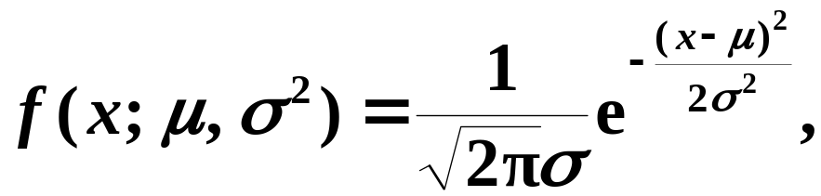
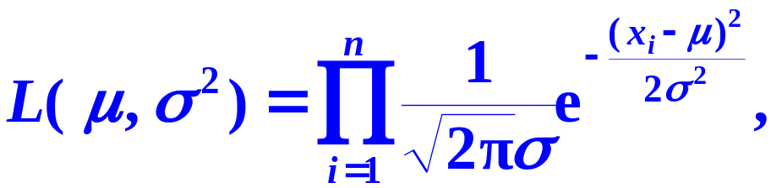
例7
解
X 的似然函数为

Slide 27
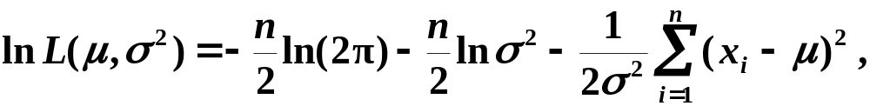
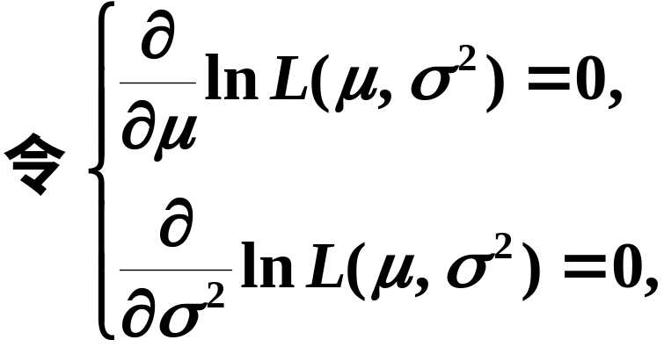
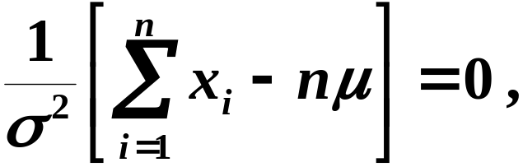

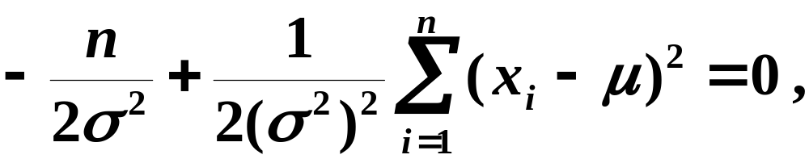

Slide 28
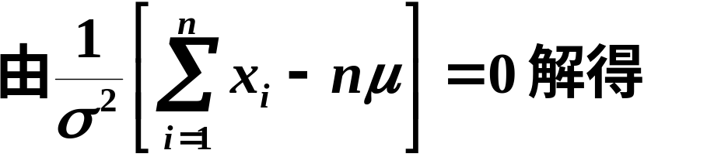
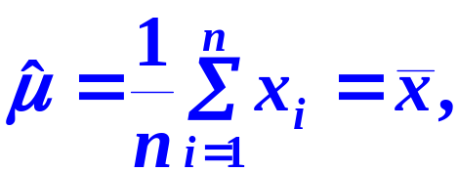
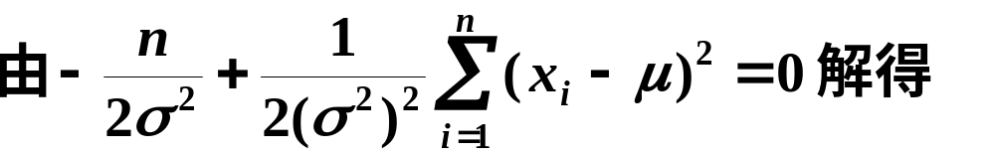


它们与相应的矩估计量相同.

Slide 29





例8 设x₁,x₂,…x_{n}是取自总体X~U(0,θ)的一个样本
求θ的最大似然估计和矩估计.
解: 当x₁,x₂,…x_{n}为样本值时，似然函数为
用求导方法无法最终确定
用定义直接来求 .
要使L(θ)达到最大，θ应最小，但它小不过x_{(n) ，}
故θ的最大似然估计为
另一方面,由于EX=θ/2, 故矩估计为
两者不同!

Slide 30


极大似然估计有一个简单而有用的性质：如果 是θ 的极大似然估计，则对任一函数 g(θ )，其极大似然估计为 。该性质称为极大似然估计的不变性，从而使一些复杂结构的参数的极大似然估计的获得变得容易了。

Slide 31
第三节 估计量的评选标准
一、问题的提出
二、无偏性
三、有效性
四、相合性

Slide 32
一、问题的提出
从前一节可以看到, 对于同一个参数, 用不同的估计方法求出的估计量可能不相同. 而且, 很明显, 原则上任何统计量都可以作为未知参数的估计量.
问题
(1)对于同一个参数究竟采用哪一个估计量好?
(2)评价估计量的标准是什么?
下面介绍几个常用标准.

Slide 33
二、无偏性
无偏估计的实际意义: 无系统误差.

Slide 34





例1
证

Slide 35

特别的:
不论总体 X 服从什么分布,
只要它的数学期望存在,

Slide 36








例2
证

Slide 37







(这种方法称为纠偏).

Slide 38




例3
证

Slide 39





Slide 40


三、有效性
由于方差是随机变量取值与其数学期望的偏离程度, 所以无偏估计以方差小者为好.

Slide 41






例4 (续例3)
证明

Slide 42








Slide 43



四、相合性
例如

Slide 44




例5
证明
由大数定律知,

Slide 45





由大数定律知,

Slide 46






Slide 47
第四节 区间估计
一、区间估计的基本概念
二、典型例题

Slide 48


一、区间估计的基本概念
1. 置信区间的定义

Slide 49



关于定义的说明

Slide 50

若反复抽样多次(各次得到的样本容量相等,都是n)
按伯努利大数定理, 在这样多的区间中,

Slide 51

例如

Slide 52


2. 求置信区间的一般步骤(共3步)

Slide 53


Slide 54




二、典型例题
例1
解：

Slide 55




Slide 56


这样的置信区间常写成

Slide 57

例2
今抽9件测量其长度, 得数据如下(单位:mm): 142, 138, 150, 165, 156, 148, 132, 135, 160.
解

Slide 58
第五节 正态总体均值与方差的
区间估计
一、单个总体的情况
二、两个总体的情况

Slide 59





一、单个总体 的情况
1.
由上节例2可知:

Slide 60



推导过程如下:

Slide 61





Slide 62





有一大批糖果,现从中随机地取16袋, 称得重量(克)如下:
例2
设袋装糖果的重量服从正态分布, 试求总体均值
解

Slide 63


就是说估计袋装糖果重量的均值在500.4克与507.1克之间, 这个估计的可信程度为95%.

Slide 64




2.
推导过程如下:
根据第六章第二节定理二知

Slide 65




Slide 66



进一步可得:
注意: 在密度函数不对称时,
习惯上仍取对称的分位点来确定置信区间(如图).

Slide 67









(续例2) 求例2中总体标准差 的置信度为0.95的置信区间.
例3
解
代入公式得标准差的置信区间

Slide 68


二、两个总体 的情况
讨论两个整体总体均值差和方差比的估计问题.

Slide 69


1.
推导过程如下:

Slide 70






Slide 71


Slide 72



Slide 73




例4
为比较І, ІІ两种型号步枪子弹的枪口速度,
随机地取І型子弹10发, 得到枪口速度的平均值为
随机地取ІІ
型子弹20发, 得枪口速度平均值为
假设两总体都可认为近似
地服从正态分布,且由生产过程可认为它们的方差
相等, 求两总体均值差
信区间.
解
由题意, 两总体样本独立且方差相等(但未知),

Slide 74







Slide 75





2.
推导过程如下:

Slide 76


根据F分布的定义, 知

Slide 77





Slide 78







例5
研究由机器 A 和机器 B 生产的钢管内径, 随
机抽取机器 A 生产的管子 18 只, 测得样本方差为
抽取机器B生产的管子 13 只, 测
得样本方差为
设两样本相互独
立,且设由机器 A 和机器 B 生产的钢管内径分别服
从正态分布
均未知, 求方差比
信
区间.
解

Slide 79




Slide 80

第六节 分布参数的区间估计
一、置信区间公式
二、典型例题

Slide 81





一、置信区间公式

Slide 82




推导过程如下:
因为(0–1)分布的均值和方差分别为
因为容量n较大,
由中心极限定理知

Slide 83




Slide 84





二、典型例题
设从一大批产品的100个样品中, 得一级品60个, 求这批产品的一级品率 p 的置信水平为0.95的置信区间.
例1
一级品率 p 是(0-1)分布的参数,
解

Slide 85










p 的置信水平为0.95的置信区间为

Slide 86
第七节 单侧置信区间
一、问题的引入
二、基本概念
三、典型例题
四、小结

Slide 87


一、问题的引入
但在某些实际问题中, 例如, 对于设备、元件的寿命来说, 平均寿命长是我们希望的, 我们关心的是平均寿命 的“下限”; 与之相反, 在考虑产品的废品率 p时, 我们常关心参数 p的“上限”, 这就引出了单侧置信区间的概念.

Slide 88


二、基本概念
1. 单侧置信区间的定义

Slide 89


Slide 90




2. 正态总体均值与方差的单侧置信区间

Slide 91





Slide 92




Slide 93





三、典型例题
设从一批灯泡中, 随机地取5只作寿命试验,测得寿命(以小时计)为 1050, 1100, 1120, 1250, 1280, 设灯泡寿命服从正态分布, 求灯泡寿命平均值的置信水平为 0.95 的单侧置信下限.
例1
解

